Slide 1


Как открыть ИП?

Slide 2
Индивидуальный предприниматель – физическое лицо, прошедшее в установленном порядке государственную регистрацию и приступающее к занятию предпринимательской деятельностью без образования юридического лица.
Индивидуальным предпринимателем может быть любое дееспособное физическое лицо РФ, которому законодательными актами не запрещено заниматься предпринимательской деятельностью.

Slide 3

Пакет документов для открытия ИП
Документы в налоговую инспекцию:
Заявление о регистрации ИП;
Копии всех страниц паспорта (в т.ч. пустых);
Копия ИНН (если есть);
Квитанция об оплате госпошлины.

Slide 4

Заявление о регистрации ИП
Срок регистрации ИП в налоговой — пять рабочих дней. Вы получите два документа: ОГРНИП(Основной государственный регистрационный номер индивидуального предпринимательства) и ЕГРИП(Единый государственный реестр индивидуальных предпринимателей)

Slide 5

Причины отказа в регистрации ИП
Выбран не тот орган ИФНС;
Неправильно составлены документы;
Представлен не весь пакет документов;
Со дня объявления вас банкротом (по предыдущему виду хозяйственной деятельности) еще не прошел один год;
В силе запрет, наложенный на ведение вами предпринимательской деятельности судом.

Slide 6
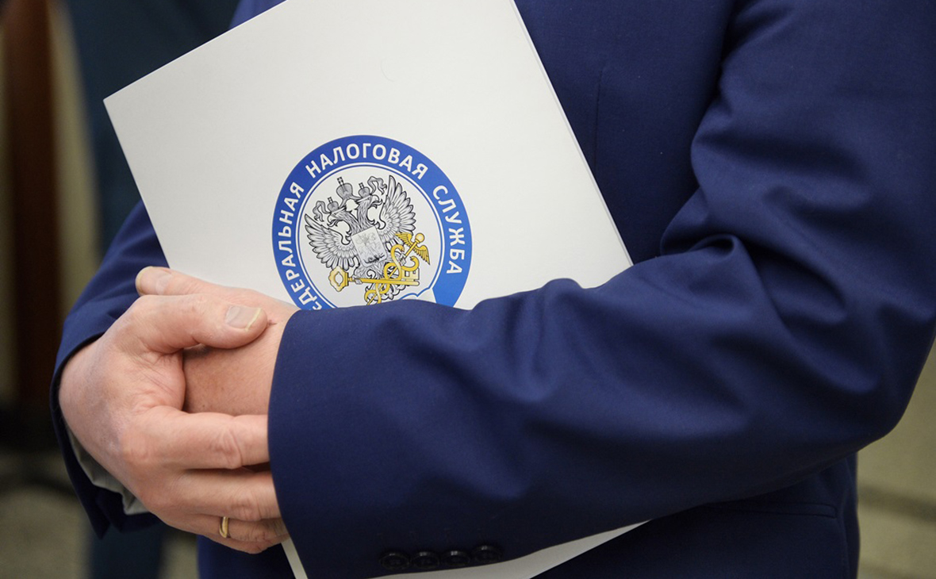
Регистрация ИП в налоговой
Определиться с системой налогообложения:
УСН(упрощенная система налогообложения) 6%
ОСН(основная система налогообложения) 13%
Выбирая систему налогообложения, отличную от ОСН, которая применяется по умолчанию, нужно будет написать соответствующее заявление, и в течение нескольких дней процедура будет завершена. После этого вы приобретете обязательства по налоговой отчетности в рамках своей предпринимательской деятельности.

Slide 7


Регистрация ИП в ПФР и ФСС
Для получения необходимых реквизитов вам понадобятся копии следующих документов:
ОГРН;
ЕГРИП;
СНИЛС;
ИНН;
Паспорт.
Вы регистрируете ИП в этих государственных органах, если планируете привлекать наемных работников!

Slide 8
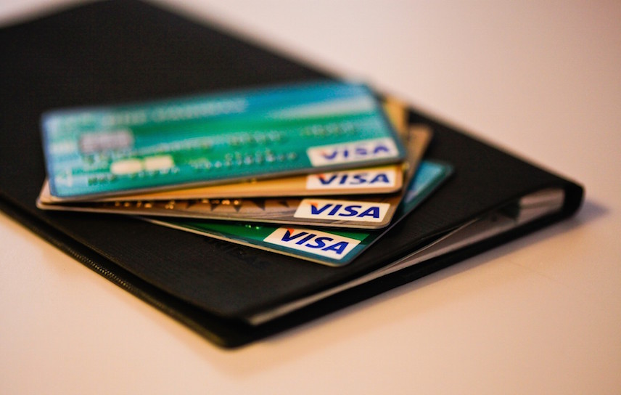
Нужен ли расчетный счет ИП?
Р/с не является обязательным условием регистрации ИП, однако если вы планируете в рамках одного договора получать от контрагентов значительные суммы, закон обязывает вас к данной формальности.

Slide 9
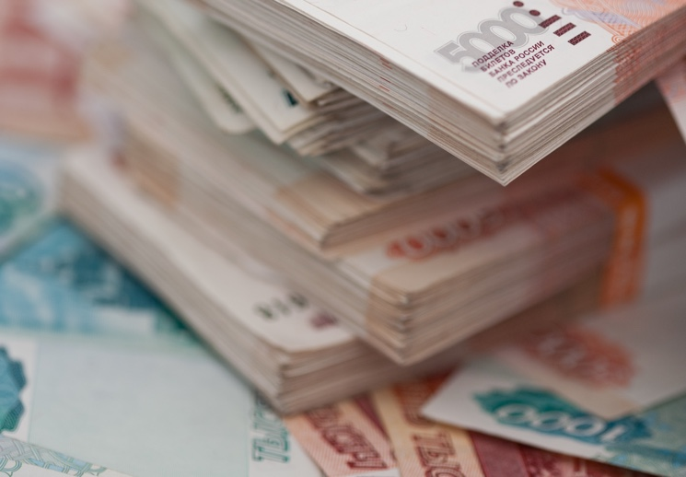
Сколько стоит открытие ИП?
Если все делать самому, то стоимость регистрации ИП не будет превышать более 2000 рублей, включая госпошлину и накладные расходы (нотариус, ксерокопии и прочее). Если будете открывать р/с, то прибавьте еще 800 рублей. Простая печать без герба обойдется в 300 рублей.
Если обратитесь в контору, которая будет все делать за Вас, то открытие ИП обойдется Вам в 5000-7000 т.р.

Slide 10
Достоинства ИП
Полная самостоятельность, свобода и оперативность действий, не требующая для принятия решений получения согласия партнеров;
Все доходы поступают к единому владельцу предприятия;
В отличие от предприятий, для регистрации индивидуального предпринимательства не требуется "стартовый" капитал, достаточно оплатить государственную пошлину, необходимо меньшее количество документов
Индивидуальный предприниматель освобожден от ведения бухгалтерского учета, это значительно облегчает работу и экономит средства. Сравнительно снижен налог, вместо налога на прибыль в размере 20 %, налог на доходы физических лиц, то есть НДФЛ в размере 13 %.

Slide 11
Недостатки ИП
Ограниченность привлечения значительных финансовых средств;
Неограниченная (полная) имущественная ответственность за долги в случае банкротства;
Недоверие со стороны государственных учреждений и крупных предприятий;
Обычно владелец является управляющим по всем вопросам: экономическим, финансовым, кадровым, маркетингу, закупкам, продаже и др. Как правило, владельцам не хватает профессиональных знаний и опыта менеджмента;
Трудность в получении кредита;
Высокий уровень банкротства.

Slide 12
Спасибо за внимание!

